Slide 1

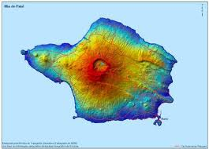
Autobiografia ambiental
Trabalho realizado por: André Pinto
Disciplina: cidadania
Data: 2 de janeiro de 2012
Turma: 8ºF
Faial

Slide 2
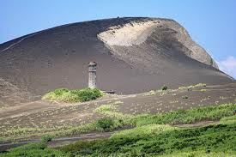
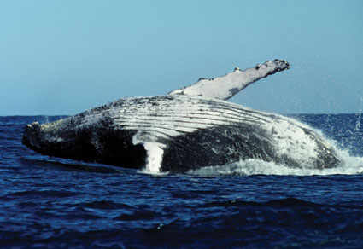
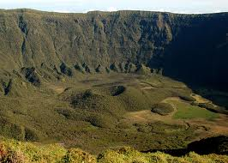
Autobiografia ambiental
A minha história começa há uns anos atrás quando eu comecei a minha relação com a natureza que é quando eu fui ver a caldeira, tem uma vista linda e é bom respirar aquele ar puro.
Mas se as pessoas não reciclarem estas vistas magníficas podem acabar e os mares não serão o que são e varias espécies em vias de extinção acabarão por ser extintas.

Slide 3


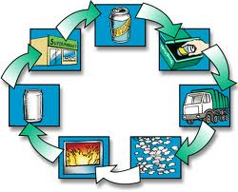
Autobiografia ambiental
Estas espécies ameaçadas habitam mais nos Açores e podem ser vistas de barco.
Os trilhos feitos nas ilhas dos Açores também são uma ótima oportunidade para conhecer sítios magníficos.
Recicle para a natureza continuar a viver.

Slide 4

FIM

